Slide 1

Uzdevumu pārvaldības un laika uzskaites automatizētā sistēma
Deniss Ponomarenko 2020

Slide 2
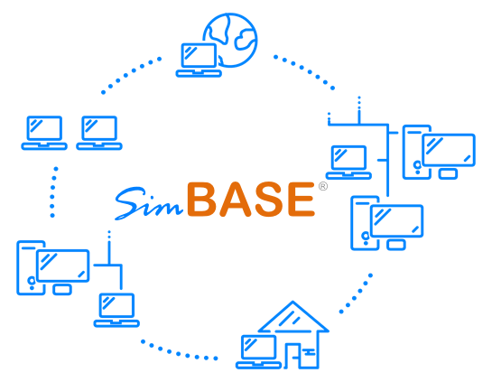
Uzdevuma nostādne
Izveidot sistēmu izmantojot SimBASE, kas palīdz lietotajiem reģistrēt patērēto darba laiku projektiem, aktivitātēm, klientu tehniskajam atbalstam un uzdevumiem.
Izveidot lietotāja interfeisu. Izmantojot to, lietotājs var reģistrēt savu patērēto laiku

Slide 3
Izmantotās izstrādes tehnoloģijas
Koda redaktors “Visual Studio Code” v 1.42
Versijas kontroles sistēmā “GitHub”
Aizmugursistēmas valoda “PHP” v 7.1.11
Stila ietvars “Bootstrap”
BPM sistēmā “SimBASE” v 441A
SimBASIC skripta valoda
Modelēšanas un biznesa procesu izveides platforma “Camunda”

Slide 4
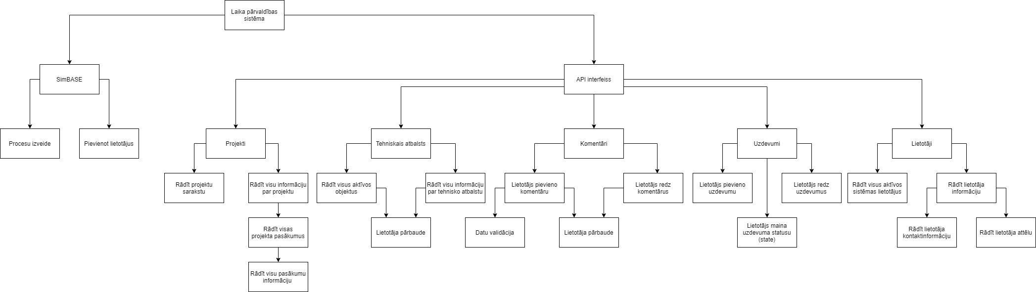
Funkcionālās dekompozīcijas diagramma

Slide 5
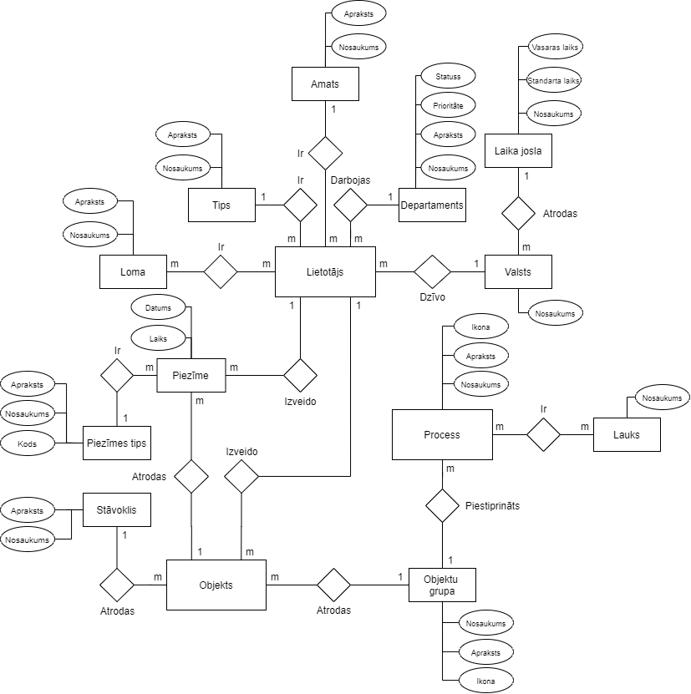
ER diagramma

Slide 6
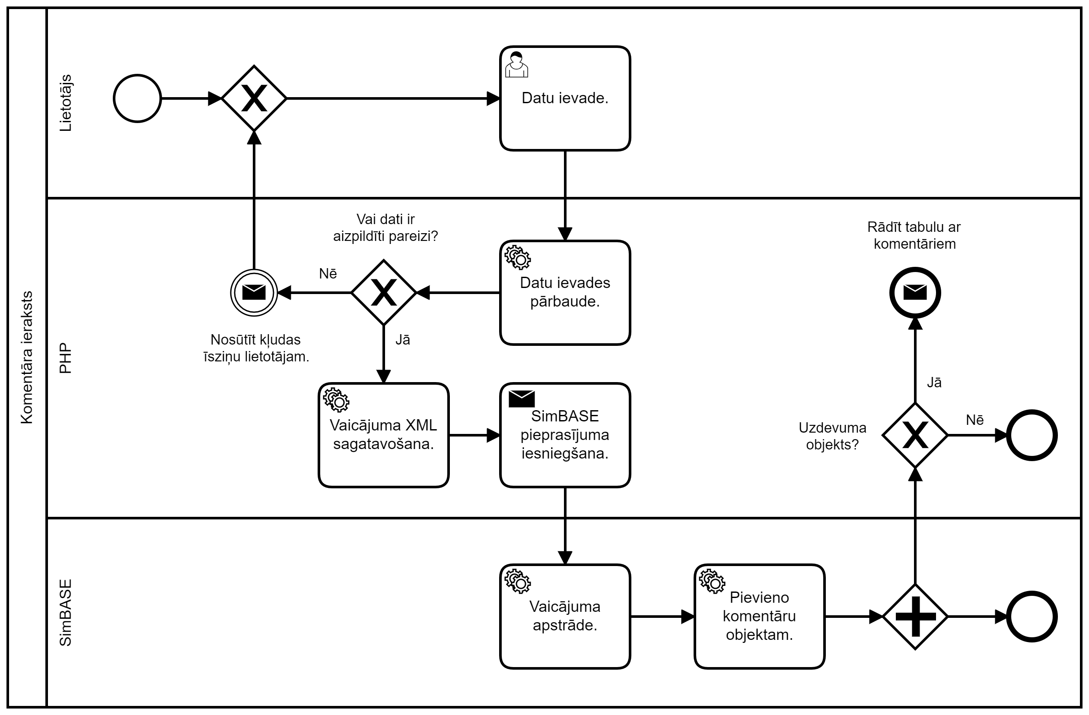
Komentāru pievienošana

Slide 7
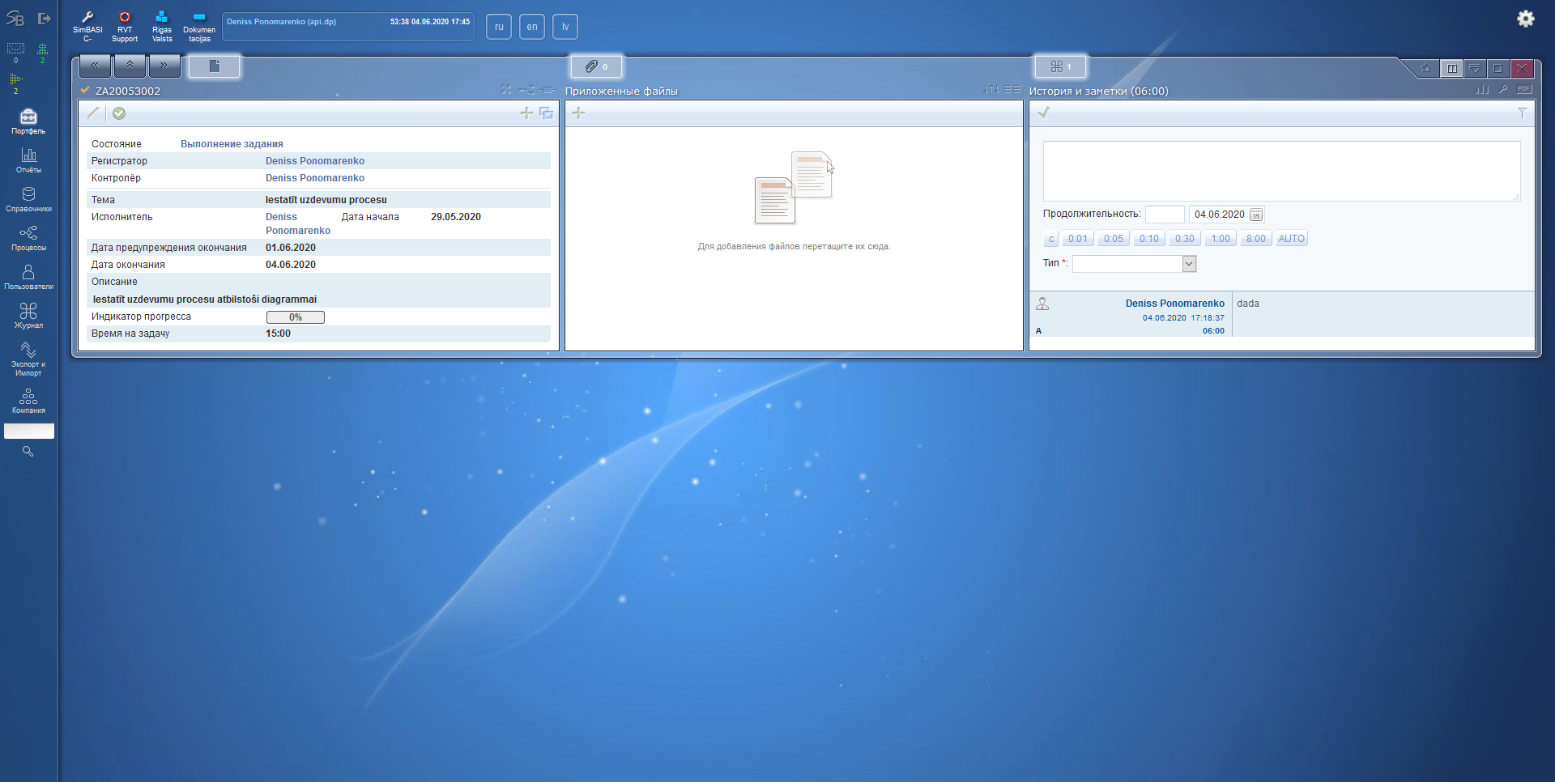
SimBASE sistēma

Slide 8
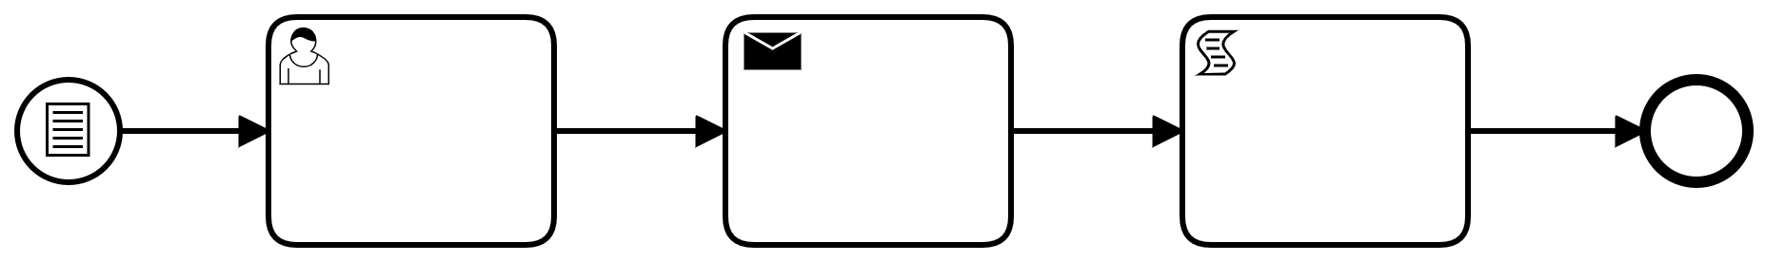
Paldies par uzmanību!

